Slide 1
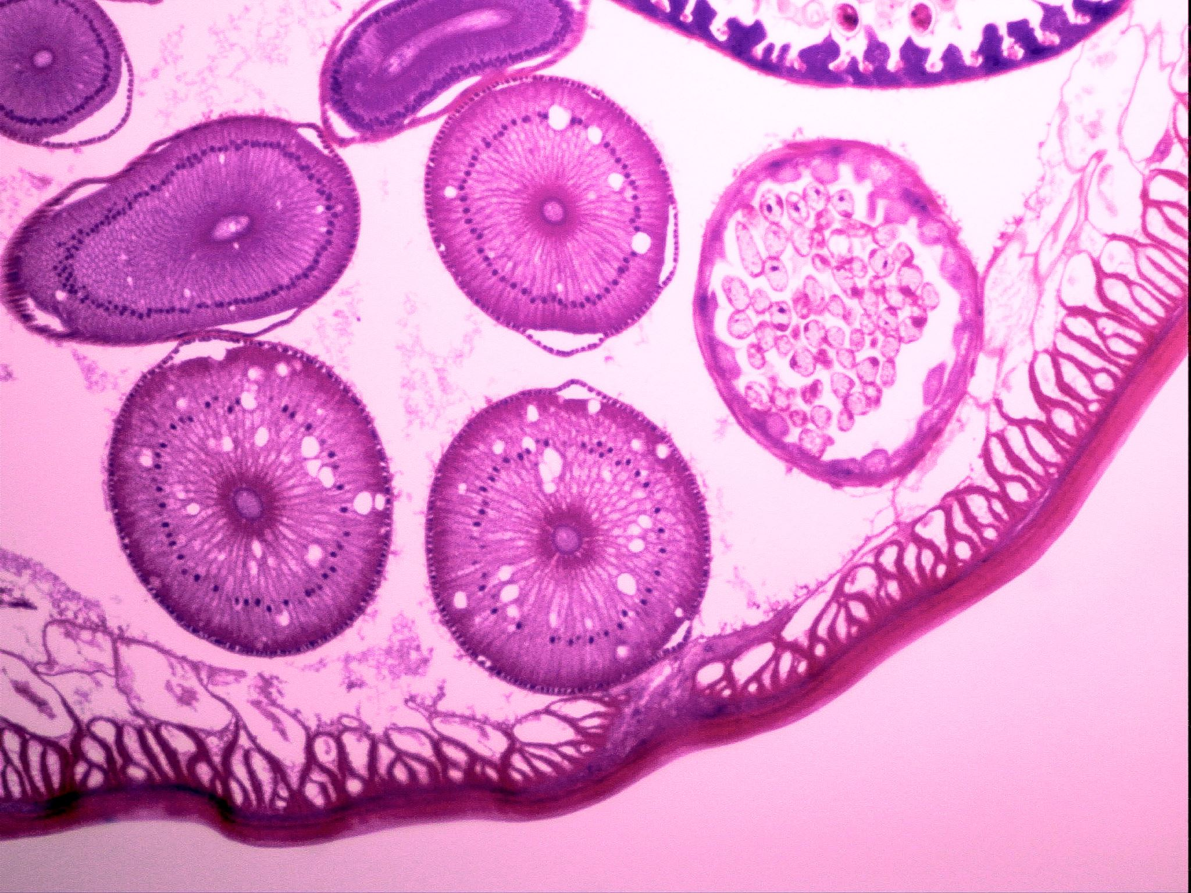
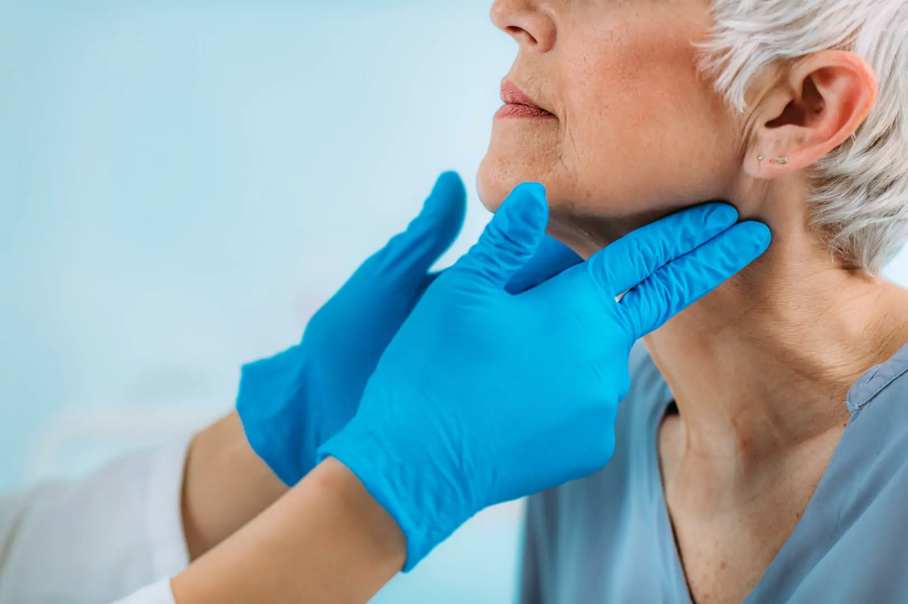
HIPOTIROIDISMO SUB CLINICO EN EL ADULTO MAYOR
¿Cuándo tratar?
CARLOS A. ZELADA ASENJO
MEDICO INTERNISTA

Slide 2

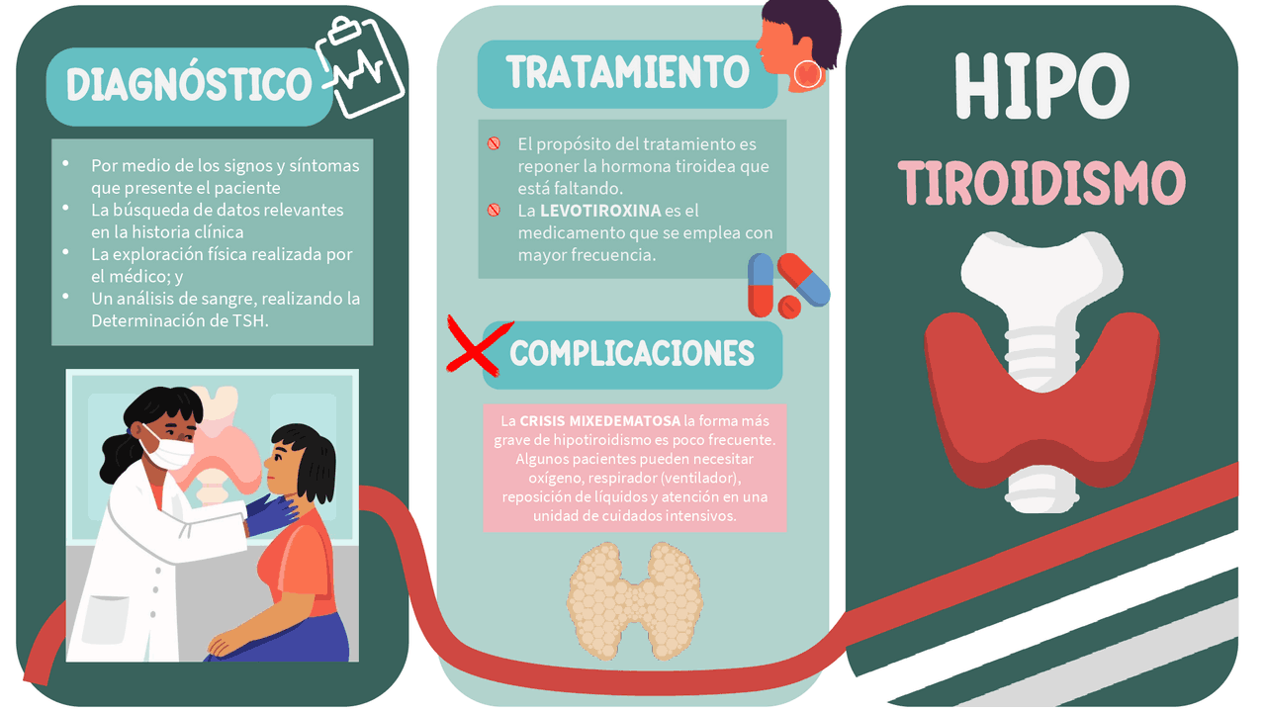
Definición de hipotiroidismo según la OMS
La Organización Mundial de la Salud (OMS) define el hipotiroidismo como una condición en la que la glándula tiroides no produce suficientes hormonas tiroideas para satisfacer las necesidades del cuerpo. Esto puede llevar a una desaceleración de las funciones metabólicas y afectar múltiples sistemas del cuerpo, incluyendo el cardiovascular, el neurológico y el digestivo.

Slide 3

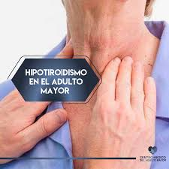
Definición de hipotiroidismo de la tercera edad
El hipotiroidismo en la tercera edad se refiere a una condición en la que la glándula tiroides produce una cantidad insuficiente de hormonas tiroideas, afectando principalmente a personas mayores de 60 años. Esta deficiencia hormonal puede ser causada por factores como enfermedades autoinmunes, deficiencias nutricionales, o tratamientos previos como cirugía tiroidea o radioterapia. En esta población, los síntomas pueden ser más sutiles y confundirse con el envejecimiento normal, incluyendo fatiga, aumento de peso, piel seca, depresión y deterioro cognitivo

Slide 4
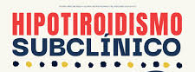
Definición de hipotiroidismo sub clínico
El hipotiroidismo subclínico se define como una condición en la que los niveles de la hormona estimulante de la tiroides (TSH) están elevados, mientras que las hormonas tiroideas libres (T3 y T4) permanecen dentro de los rangos normales. Es considerado una forma leve de hipotiroidismo y, en la mayoría de los casos, no presenta síntomas evidentes. Sin embargo, en algunos pacientes, puede asociarse con síntomas leves como fatiga, intolerancia al frío o cambios en los niveles de colesterol.

Slide 5
Definición de hipotiroidismo sub clínico en la tercera edad
El hipotiroidismo subclínico en la tercera edad se define como una condición en la que los niveles de la hormona estimulante de la tiroides (TSH) están elevados, mientras que las hormonas tiroideas libres (T3 y T4) permanecen dentro de los rangos normales. En adultos mayores, esta condición puede ser más prevalente debido a cambios fisiológicos relacionados con la edad y a la mayor incidencia de enfermedades autoinmunes como la tiroiditis de Hashimoto.
Aunque generalmente es asintomático, en esta población puede asociarse con síntomas leves como fatiga, deterioro cognitivo o alteraciones cardiovasculares. Además, el diagnóstico y manejo deben ser cuidadosos, ya que los valores de TSH pueden elevarse de manera natural con la edad sin necesariamente indicar una patología.

Slide 6
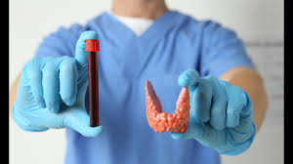
Definición del adulto mayor según la OMS
Según la Organización Mundial de la Salud (OMS), un adulto mayor es una persona que tiene 60 años o más. Esta definición puede variar dependiendo del contexto cultural, social y económico de cada país, pero en términos generales, la OMS considera esta edad como el inicio de la etapa de la vejez. Además, la OMS subraya la importancia de promover un envejecimiento activo y saludable para mejorar la calidad de vida de las personas mayores

Slide 7
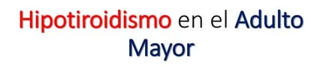
Prevalencia
La prevalencia del hipotiroidismo subclínico en la tercera edad varía según factores como la región, la dieta y las características de la población estudiada. Algunos estudios indican que puede oscilar entre el 4% y el 15% en adultos mayores, dependiendo de la ingesta de yodo y otros factores

Slide 8

Prevalencia
Hipotiroidismo oculto en adultos mayores de Lima – Perú CAMPOS LEON Michael, CASADO CORNEJO Tomás, SOLIS VILLANUEVA José Población geronte
190 sujetos (165 mujeres y 25 hombres),
edad promedio 71.6 años (rango 65-90).
66% raza blanca y el resto mestizos.
Principales hallazgos
Una prevalencia del 10.47% de niveles elevados de TSH en los participantes.
De estos, el 1.04% presentó hipotiroidismo clínico y el 9.42% hipotiroidismo subclínico.
La etiología más común fue la tiroiditis autoinmune, observada en el 65% de los casos.
Los HSC tenían T4 libre en rango normal, pero como grupo mostraron valores promedio significativamente menores que los eutiroideos: 1.21 ng/dl vs 1.36 ng/dl
70% tuvieron TSH menor de 10 mU/ml d) No se encontró diferencias en la evaluación cognoscitiva
La edad, raza, procedencia, no influyeron mayormente
Rev Med Hered 6: 5-10, 199

Slide 9
ESTUDIOS
El 100% de pacientes con HSC mayores de 60 años con TSH mayor de 20 mU/L y el 80% de aquellos con títulos de aa antimicrosomiales mayor de 1:1,600 (independientemente del nivel de TSH), progresan a HC en un lapso de 4 años
Rosenthal MJ y col. JAMA 258:209-213, 1987
Tasa de reversión al eutiroidismo en relación a TSH inicial en pacientes mayores de 65 años
TSH (mUI/L)
Reversión
4.5-6.9 46%
7.0-9.9 10%
10 o mayor 7%
Somwaru LL y col. JCEM 97:1962–1969, 2012

Slide 10
ESTUDIOS
El HSC puede ser permanente, regresionan al eutiroidismo o progresar al hipotiroidismo franco Aproximadamente, seguimiento desde 2 hasta 11 años: 50-55% persiste
30-35% regresionan al eutiroidismo
10-20% progresan a la forma clínica
Tasa anual de progresión al Hipotiroidismo Clínico: 2 a 4 %/año
HIPOTIROIDISMO SUBCLÍNICO (HSC) y RIESGO CV
El impacto negativo del HSC sobre el riesgo CV es ampliamente reconocido en adultos, entre 55-60 años.
Sin embargo, aún es debatido en pacientes de más edad, especialmente mayores de 80 años. La decisión de tratar pacientes ancianos aún es un problema clínico sin resolver
Pasqualetti, G. y col, JCEM 98: 2256–2266, 2013

Slide 11
ESTUDIOS
A mayores niveles de TSH en el rango normal mayores posibilidades de niveles anormales de PA y lípidos durante la evolución a largo plazo (Seguimiento 11 años)
Asvold BO y col. Eur J Endocrinol 169(7): 73-82, 2013
Guías de la ATA y AACE
TSH 10 mUI/L
TSH menos de 10 mUI/L cuando exista: Claros síntomas de hipotiroidismo
Anticuerpos antitiroideos positivos
Evidencia de ECV aterosclerótica o ICC
Garber JR y col. Endocr Pract. 18(6):988-1028, 2012

Slide 12
ESTUDIOS
El artículo "Thyrotropin reference interval in older adults" analiza cómo los niveles de tirotropina (TSH) cambian con la edad y cómo esto afecta los intervalos de referencia en adultos mayores. Destaca que:
Los niveles de TSH tienden a aumentar ligeramente con la edad, especialmente en mujeres.
Se propone un umbral más alto de TSH para diagnosticar y tratar el hipotiroidismo subclínico en personas mayores, ya que estos niveles elevados pueden ser adaptativos y no necesariamente patológicos.

Slide 13
ESTUDIOS
El artículo "Subclinical hypothyroidism: When to treat", publicado en la Cleveland Clinic Journal of Medicine, analiza los factores clave para decidir cuándo tratar el hipotiroidismo subclínico. Entre los puntos destacados se encuentran:
Elevación de TSH: El nivel de TSH es un criterio importante para determinar la necesidad de tratamiento.
Autoinmunidad tiroidea: La presencia de anticuerpos antitiroideos puede indicar un mayor riesgo de progresión a hipotiroidismo clínico.
Comorbilidades asociadas: Condiciones como enfermedades cardiovasculares o metabólicas pueden influir en la decisión de iniciar tratamiento.

Slide 14
CAUSAS DE AUMENTO DE TSH QUE NO SON HIPOTIROIDISMO SUBCLÍNICO
Hipotiroidismo primario: Cuando la glándula tiroides no produce suficientes hormonas tiroideas, lo que lleva a un aumento compensatorio de TSH.
Resistencia a la hormona tiroidea: Una condición rara en la que los tejidos del cuerpo no responden adecuadamente a las hormonas tiroideas.
Tumores hipofisarios: Como los adenomas productores de TSH, que pueden causar un aumento en los niveles de esta hormona.
Uso de ciertos medicamentos: Algunos fármacos, como el litio o la amiodarona, pueden alterar la función tiroidea y elevar la TSH.
Recuperación de una enfermedad grave: Después de una enfermedad crítica, los niveles de TSH pueden aumentar temporalmente.
Deficiencia de yodo: La falta de yodo en la dieta puede llevar a un aumento de TSH debido a la necesidad de estimular la producción de hormonas tiroideas.

Slide 15
CAUSAS DE AUMENTO DE TSH QUE NO SON HIPOTIROIDISMO SUBCLÍNICO
7. Problemas de la analítica en el laboratorio
8. Aumentos leves de TSH en ancianos
9. Obesidad
Resistencia pituitaria aislada a las hormonas tiroideas TSH con reducida actividad biológica
IRC
12. Insuficiencia adrenal no tratada
13. TSH fuera del rango normal, pero para el paciente es normal, debido a que el rango de referencia solo abarca 95-97% de los sujetos normales

Slide 16
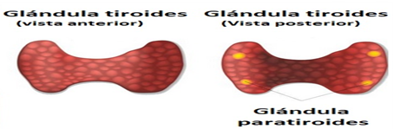
ETIOLOGIA
Tiroiditis Autoinmune: Principal causa del hipotiroidismo subclínico y clínico, generalmente asociado a la enfermedad de Hashimoto.
Tiroidectomías: La eliminación parcial o total de la tiroides puede reducir su funcionalidad.
Tratamiento con I-131: Utilizado comúnmente para hipertiroidismo, puede causar hipotiroidismo como efecto secundario.
Sobredosis de T4: Exceso de hormona tiroidea suplementaria que puede desregular el eje hipotálamo-hipófisis-tiroides.
Infiltración Tiroidea: Causada por enfermedades infiltrativas como sarcoidosis o amiloidosis.
Mutaciones del receptor de TSH: Alteraciones genéticas que pueden afectar la respuesta de la tiroides a la TSH.

Slide 17
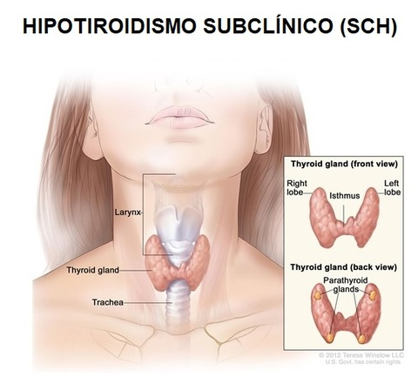
CONCLUSIONES

Slide 18
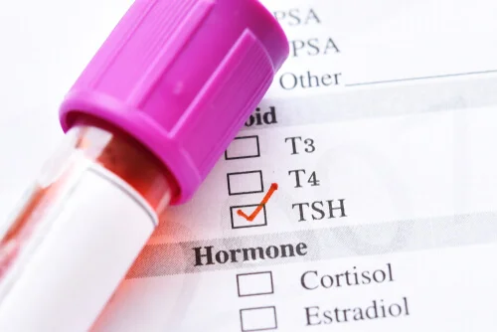
Niveles de TSH
Cuando los niveles de TSH superan los 10 mIU/L, el tratamiento con levotiroxina suele ser la opción recomendada. Esto se debe a que niveles tan elevados de TSH indican una mayor probabilidad de progresión a hipotiroidismo clínico y pueden estar asociados con síntomas más severos y riesgos para la salud, como problemas cardiovasculares.

Slide 19

Síntomas
La presencia de síntomas como fatiga, constipación, o depresión puede indicar que el hipotiroidismo subclínico está afectando la calidad de vida del paciente. En estos casos, el tratamiento con levotiroxina puede ser beneficioso para aliviar estos síntomas y mejorar el bienestar general del paciente.

Slide 20
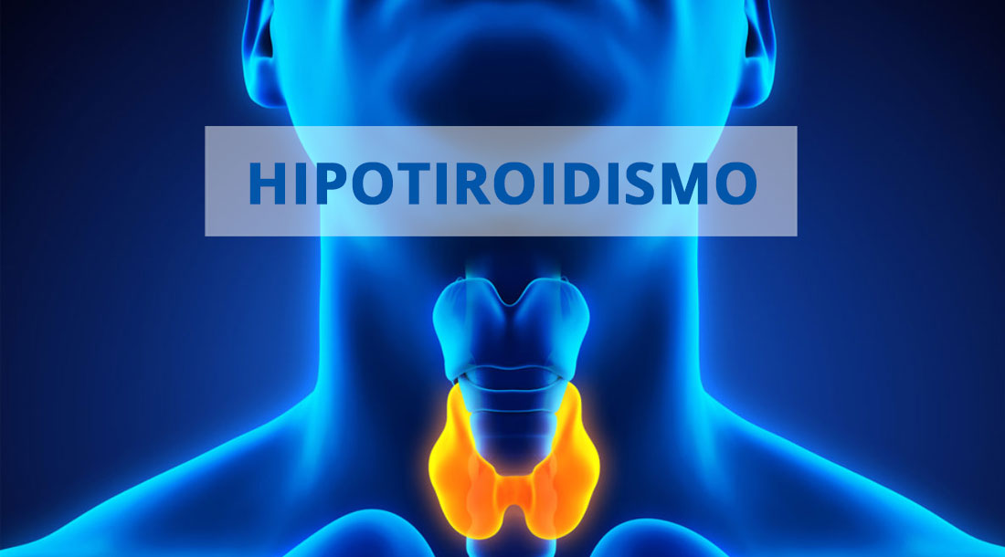
Riesgo cardiovascular
En pacientes con un riesgo elevado de enfermedades cardiovasculares, el tratamiento del hipotiroidismo subclínico puede ser especialmente importante. Esto se debe a que el hipotiroidismo puede contribuir a factores de riesgo cardiovascular, como niveles elevados de colesterol y presión arterial alta. Tratar el hipotiroidismo subclínico en estos pacientes puede ayudar a reducir estos riesgos y mejorar la salud cardiovascular en general.

Slide 21
Presencia de anticuerpos antitiroideos
La presencia de anticuerpos antitiroideos, como los anticuerpos antiperoxidasa tiroidea (anti-TPO), puede indicar una mayor probabilidad de que el hipotiroidismo subclínico progrese a hipotiroidismo clínico. Estos anticuerpos son un signo de una enfermedad autoinmune de la tiroides, como la tiroiditis de Hashimoto. En estos casos, el tratamiento con levotiroxina puede ser justificado para prevenir la progresión y manejar los síntomas.

Slide 22


